Slide 1

深度森林
其它深度模型
徐俊刚
Notes:
非神经网络，基于树的方法。

Slide 2
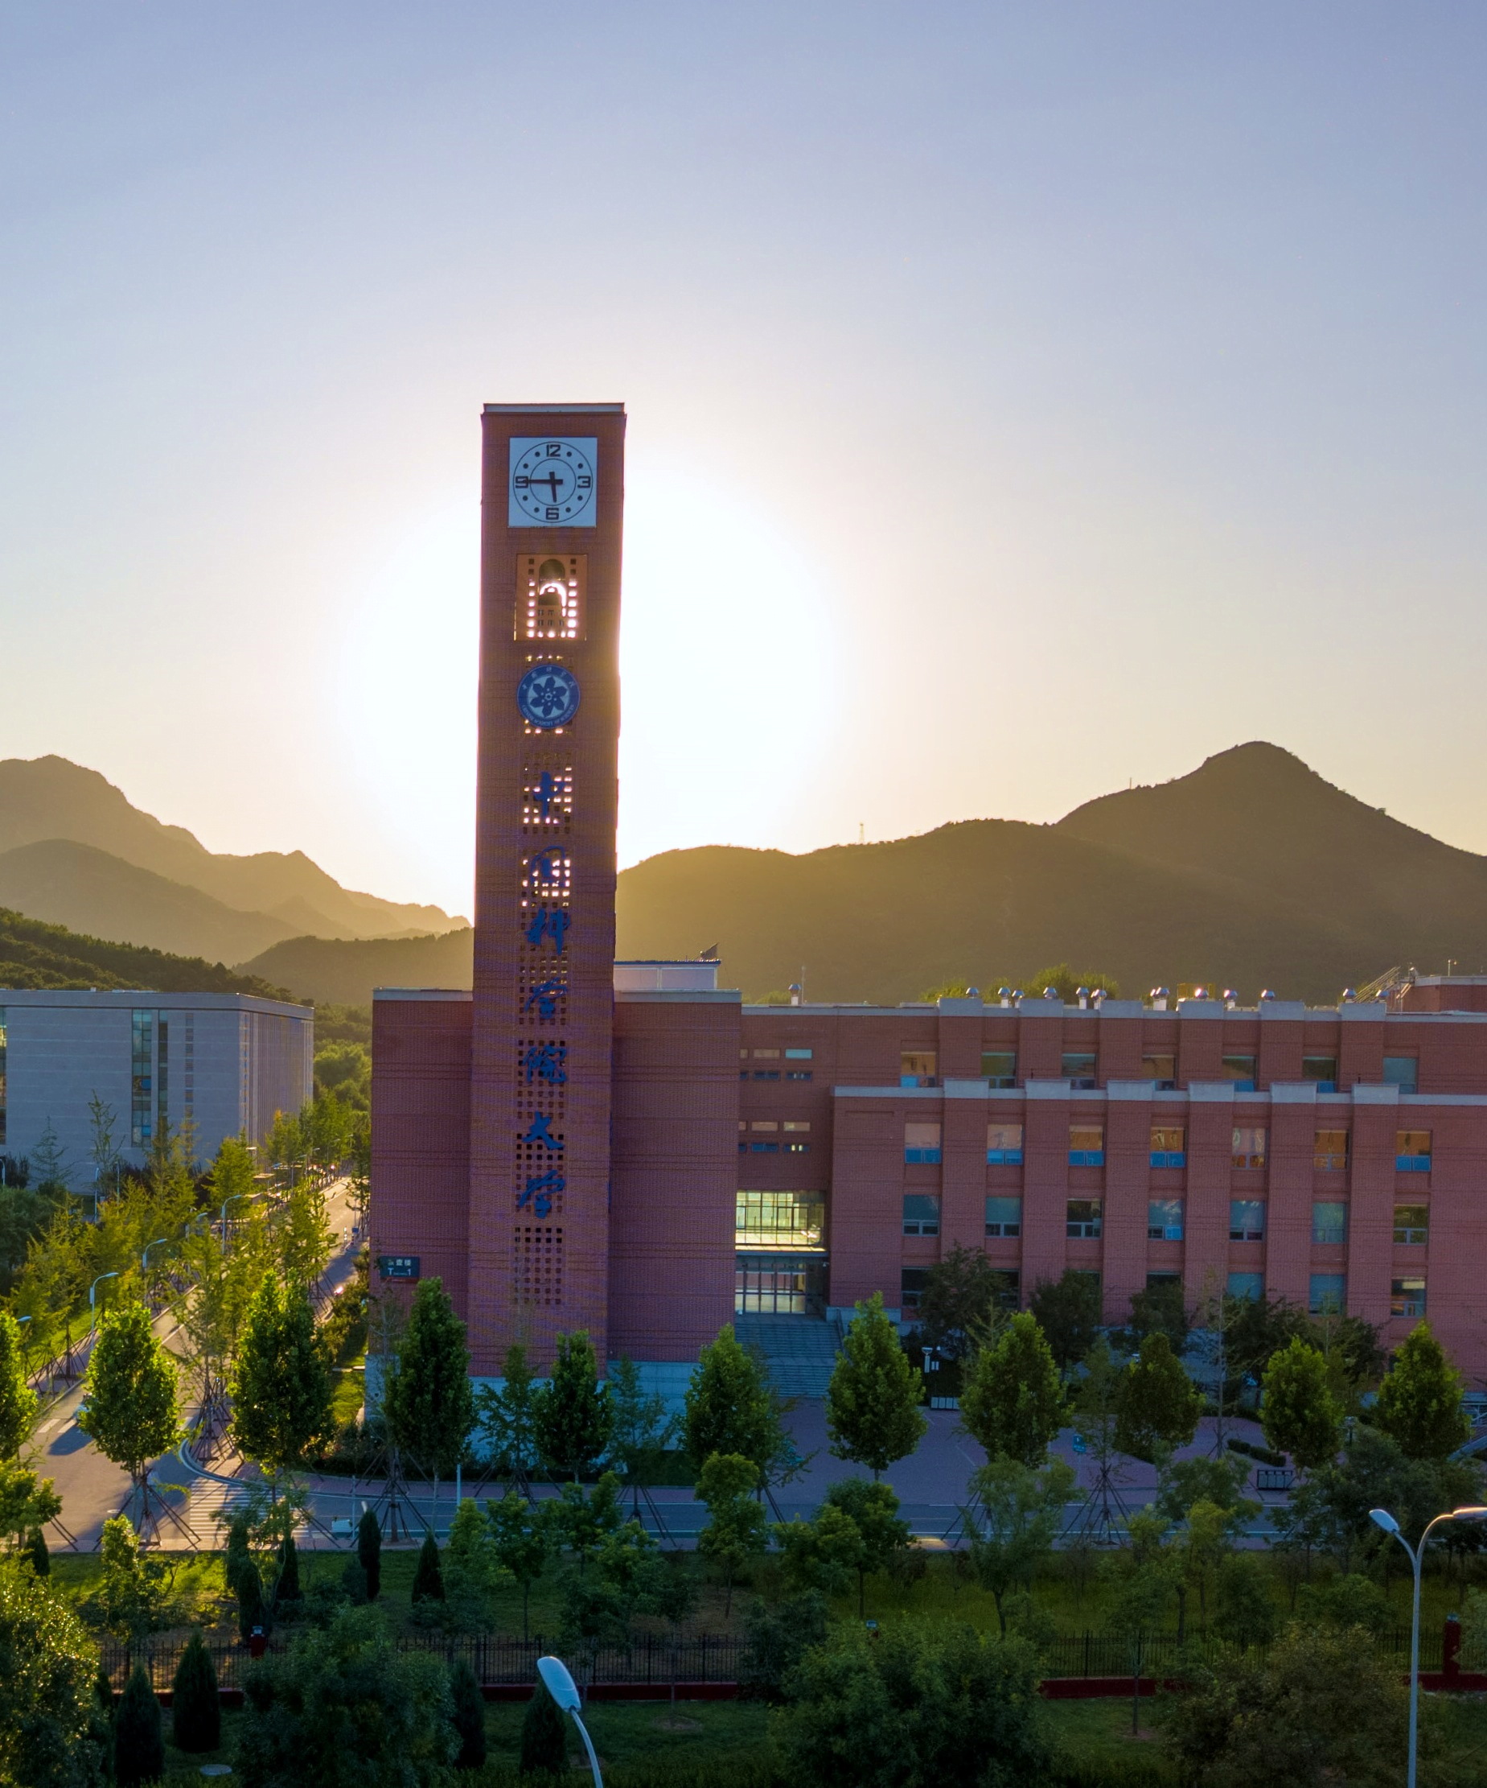

1
深度森林的基本概念
2
深度森林的主要方法
3
深度森林的适用条件
4
中英文术语对照
目录
Contents
Notes:
图片可以替换

Slide 3
1
深度森林的基本概念
Notes:
回顾此前讲第二章机器学习基础部分讲的决策树与随机森林方法。

Slide 4
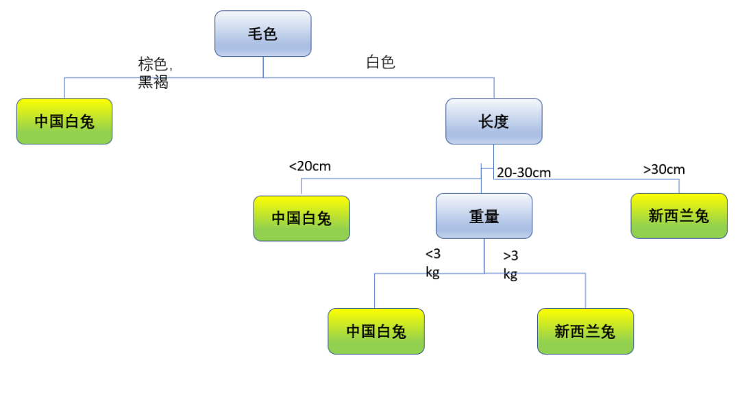
回顾--决策树
决策树（Decision Tree），是一种基于树结构进行决策的机器学习方法，这恰是人类面临决策时一种很自然的处理机制。
决策树生成过程：
1、寻找最适合分割的特征。
2、根据纯度判断方法，寻找最优的分割点，基于这一特征把数据分割成纯度更高的两部分数据。
3、判断是否达到要求，若未达到，重复步骤一继续分割，直到达到要求停止为止。
4、剪枝，防止过拟合。
Notes:
在上面例子中我们需要对新的兔子进行判断，根据这一问题建立一棵决策树，上图也展示了决策树的组成部分：根节点，分支和叶子。首先上述决策树的根节点是“毛色”，在这一基础上延伸出两个分支“黑褐色”和“白色”，倘若为黑褐色，进入叶子得到结论这是一只“中国白兔；倘若为“白色”则进入下一个节点判断，一直到没有节点的叶子为止。对于一只40厘米的白色成年兔子，首先判断其毛色为白色，进入长度节点，然后长度大于30cm，基于此我们可判断这只成年兔子为新西兰兔。

Slide 5
回顾--随机森林
随机森林（Random Forest）：该算法用随机的方式建立起一棵棵决策树，然后由这些决策树组成一个森林，其中每棵决策树之间没有关联，当有一个新的样本输入时，就让每棵树独立的做出判断，按照多数原则决定该样本的分类结果。这是一种典型的集成学习思想。
随机森林的生成方法：
1.从样本集中通过重采样的方式产生n个样本
2.假设样本特征数目为a，对n个样本选择a中的k个特征，用建立决策树的方式获得最佳分割点
3.重复m次，产生m棵决策树
4.多数投票机制来进行预测

Slide 6
梯度提升决策树
GBDT(Gradient Boosting Decision Tree)，梯度提升决策树是一种集成使用多个弱分类器（决策树）来提升分类效果的机器学习算法，所有树的结论累加起来作为最终结果。在很多分类和回归的场景中，表现不错且泛化能力较强。

Slide 7
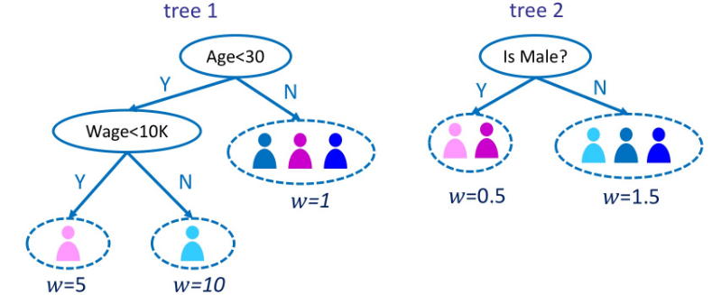
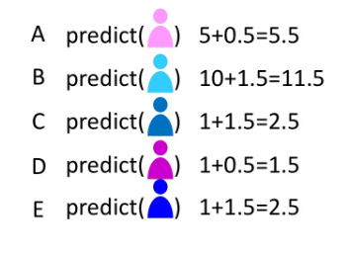
GBDT：消费者的消费力预测
Notes:
在第一棵树中，根节点选取的特征是年龄，年龄小于30的被分为左子节点，年龄大于30的被分为右叶子节点，右叶子节点的预测值为1；
第一棵树的左一节点继续分裂，分裂特征是月薪，小于10K划分为左叶子节点，预测值为5；工资大于10k的划分右叶子节点，预测值为10
建立完第一棵树之后，C、D和E的预测值被更新为1，A为5，B为10
根据新的预测值，开始建立第二棵树，第二棵树的根节点的性别，女性预测值为0.5，男性预测值为1.5
建立完第二棵树之后，将第二棵树的预测值加到每个消费者已有的预测值上，比如A的预测值为两棵树的预测值之和：5+0.5=5.5
通过这种方式，不断地优化预测准确率。

Slide 8
深度森林
背景
神经网络可以堆叠为深度神经网络，并且取得了显著的效果。那我们可以考虑，是不是可以将其他的学习模型堆叠起来，以获取更好的表示性能，深度森林模型就是基于这种想法提出来的一种深度结构。
2017年，深度森林由周志华提出，基于树模型的方法，主要使用集成学习思想方法的深度学习框架，也可作为一种在某些任务下替代深度神经网络的方法。

Slide 9
深度森林
优势
与DNN相比需要的参数更少。
训练速度快。
不仅适合大规模数据也适合小规模数据。
基于树模型解释性比较好。

Slide 10
2
深度森林主要方法

Slide 11
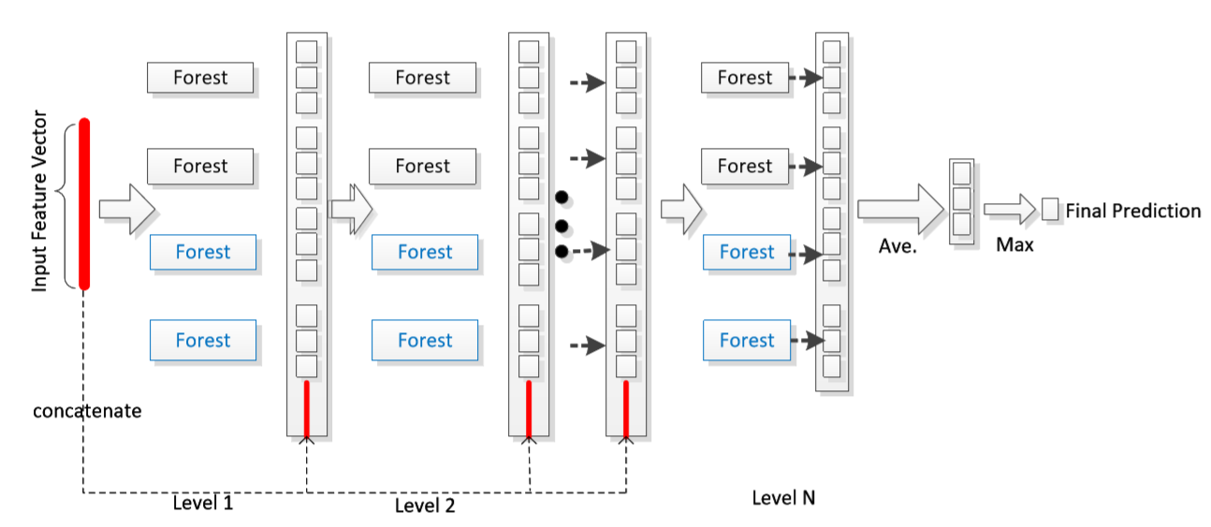
多粒度级联森林
GCForest（muti-Grained Cascade Forest，多粒度级联森林），它是基于树的集成方法，通过对树组成的森林来集成并前后串联起来达到表征学习的效果。

Slide 12
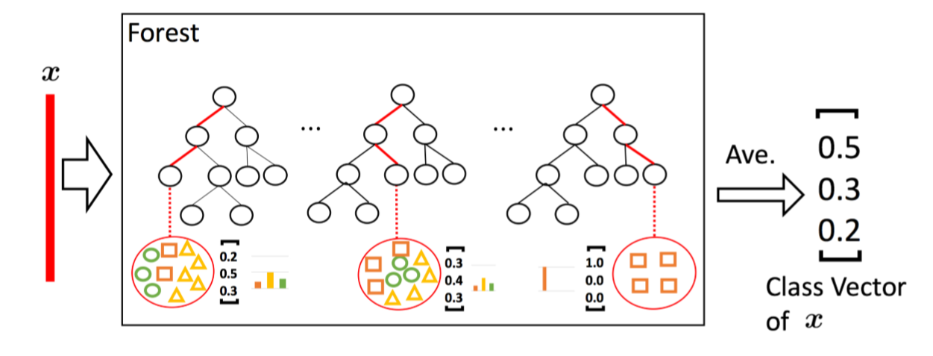
多粒度级联森林
GCForest每个森林的类分布向量生成流程：

Slide 13
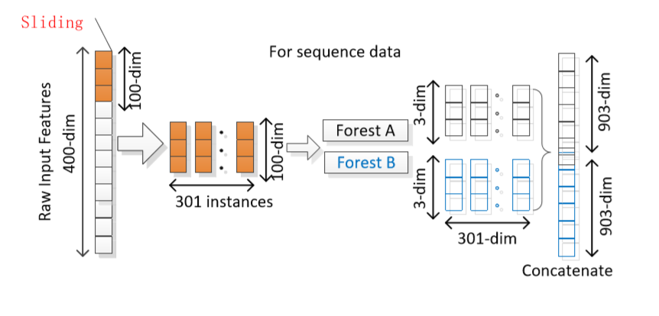
多粒度级联森林
GCForest的多粒度扫描：

Slide 14
多粒度级联森林
GCForest的多粒度扫描：
采用滑动窗口的方法，首先生成若干个实例，其次通过实例生成两个森林，一个完全随机森林，一个随机森林，接着再把生成的两个森林生成对应的相同维度的“类向量”，最后把这两大类向量连接在一起，综上，就是通过某段原始特征生成部分深度森林的想法，但应对的一般来说会采用多个不同大小的窗口做扫描。

Slide 15
基于森林的自编码器
自编码器（Auto-Encoder）是神经网络的一种，是一种重要的表示学习模型，是深度学习的关键要素之一。自编码器的基本结构是由一个编码器（encoder）和一个解码器(decoder)组成，其中encoder将输入映射到隐空间，encoder将隐空间的表示重构为原表示。
eForest（Encoder-Forest）基于森林的自编码器，能够利用决策树的决策路径所定义的等效类来进行后向重建。利用决策树集成算法进行向前编码和向后解码的操作。

Slide 16
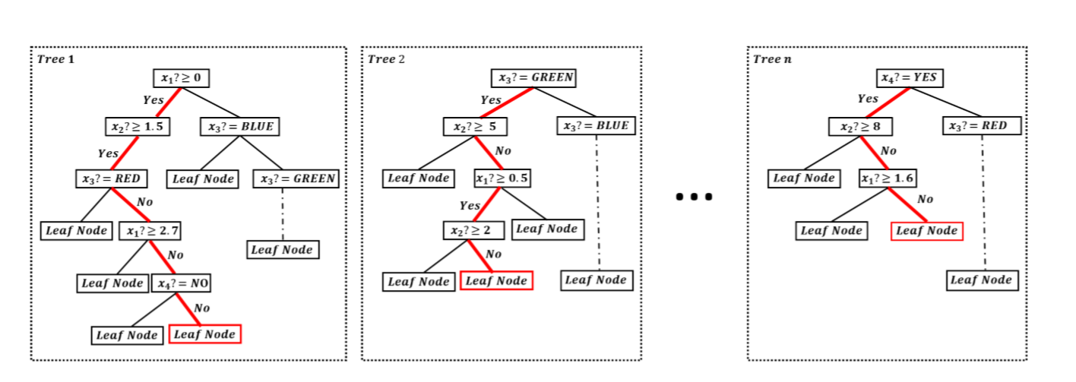
基于森林的自编码器
前向编码过程
在一个有N个已训练决策树的森林中，前向编码过程接受输入数据并将其发送到集成方法中每棵树的根结点，一旦数据遍历（traverse）到所有树的叶结点，该过程将返回 T 维向量，每个元素 t 是树 t 中的叶结点的整数索引。
识别出来的路径用红色突出显示。每个路径对应一个符号规则。
Notes:
一个具有四个属性的二元分类任务。第一个和第二个属性是数字属性，第三个是布尔属性，值为 YES 或 NO；第四个是三值属性值为 RED、BLUE 或 GREEN。给定一个对象 x，令 xi 表示 x 的第 i 个属性的值。

Slide 17
基于森林的自编码器
后向解码过程
MCR最大相容原则
利用决策树进行决策时需要将决策的路径记录下来，而每个决策路径对应了一个规则（rule）。 在进行解码重构的过程中，利用森林中N个规则，运用最大相容规则Maximum Compatible Rule（MCR），获取N维编码所对应的更精确的规则，以此规则进行重构。

Slide 18
基于森林的自编码器
优势：
训练速度较快。如在MNIST和 CIFAR10 上的训练速度比基于神经网络的模型快数倍以上。
重构误差低。基于规则，而不是计算。
容损性。编码规则具有强相关性，因此在部分损坏的情况下也能很好地工作。
可复用性。
不足：
与神经网络相比编码表达力不足。
编码、解码速度相对神经网络较慢。
Notes:
https://blog.csdn.net/qq_25590547/article/details/79953998

Slide 19
多层梯度提升决策树
多层梯度提升决策树（Multi-Layered Gradient Boosting Decision Trees， mGBDT ）通过堆叠多个回归 GBDT 层作为构建块，并探索了其学习层级表征的能力，在树集成的数据中获得所学习的分层分布式表示。
mGBDT具有显式表示学习能力，它可以与目标传播（target propagation）的变体进行共同训练。由于树集成（tree ensembles）的优异性能，这种方法在很多神经网络不适合的应用领域中具有巨大的潜力。

Slide 20
多层梯度提升决策树

Slide 21
3
深度森林的适用条件

Slide 22
深度森林的适用条件
具备逐层处理的任务
内部特征无变化。
参数不可微。
一定的模型复杂度。

Slide 23
4
中英文术语对照

Slide 24
中英文术语对照
深度森林：Deep Forest
决策树：Decision Tree
随机森林：Random Forest
梯度提升决策树：Gradient Boosting Decision Trees
多粒度级联森林：Muti-Grained Cascade Forest
自编码器：Auto Encoder
多层梯度提升决策树：Multi-Layered Gradient Boosting Decision Trees

Slide 25
